Slide 1
আজকের পাঠে সবাইকে
ম
ম
স্বা
গ
ত
স্বা
গ
ত

Slide 2
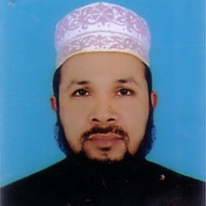
পরিচিতি
মুহাম্মদ আনছার উল্লাহ
সহকারী শিক্ষক
শহীদনগর সিটি কর্পোরেশন বালিকা উচ্চ বিদ্যালয়
লালখানবাজার,চট্টগ্রাম।
মোবাইল নং-০১৮১৯৫৩৭৯২৯
ইমেইলঃ-ansaru4@gmail.com

Slide 3
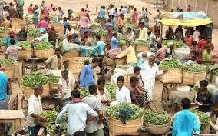
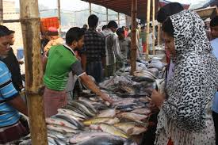
ছবিগুলি দেখে উত্তর দাও
হাট বাজারে জিনিস পত্র বিক্রি করা হচ্ছে

Slide 4
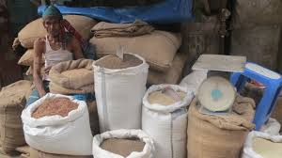
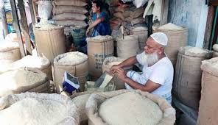
যারা জিনিস পত্র বিক্রি করে তাদেরকে আমরা কী বলি ?
ব্যবসায়ী বলি

Slide 5
আজকের পাঠ
ব্যবসায়ে সততা সম্পর্কিত হাদিস
পাঠ- ১৯
পৃষ্ঠা- ৮১

Slide 6
শিখনফল
পাঠ শেষে শিক্ষার্থীরা -----
ব্যবসায় সততা কী তা বলতে পারবে;
ব্যবসায় সততা সম্পর্কিত হাদিসটির মধ্যে কিছু আরবি শব্দের অর্থ বলতে পারবে ;
হাদিসটির অনুবাদ বলতে পারবে;
হাদিসটির ব্যাখ্যা ও শিক্ষা বর্ণনা করতে পারবে ।

Slide 7
ব্যবসায় সততা
লাভের উদ্দেশ্যে পণ্য বেচাকেনা করা
ন্যায় নীতি অবলম্বন করা বা সঠিক পন্থা অবলম্বন করা ।
ইসলামি পরিভাষায় হালাল উপায়ে সঠিক নিয়মে ব্যবসা-বাণিজ্য পরিচালনা করাকে ব্যবসায় সততা বলা হয় ।

Slide 8
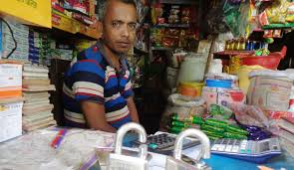
শব্দার্থ
ব্যবসায়ী বা বণিক
(আত্‌তাজিরু )
বিশ্বস্ত বা বিশ্বাসীগণ
(আল-আমিনু )
(আছ্ব্‌ছাদুকু )
সত্যবাদিতা

Slide 9
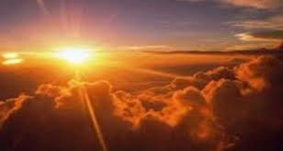
শব্দার্থ
শহিদগণ বা শাহাদত লাভকারীগণ
(আস্‌ সুহাদাও )
(মাআ)
সঙ্গে বা সাথে
(ইয়াওমা)
দিবস বা দিন

Slide 10
একক কাজ
(আত্‌তাজিরু ) শব্দের অর্থ কী?
ব্যবসায়ে সততা কাকে বলে?

Slide 11
ব্যবসায় সততা সম্পর্কে রাসুল (স.) এর বাণী
অর্থ- “বিশ্বস্ত সত্যবাদী মুসলিম ব্যবসায়ী কিয়ামতের দিন শহিদগণের সঙ্গে থাকবেন ।” (ইবনে মাজাহ )

Slide 12
ব্যবসায়ে সততা সম্পর্কিত হাদিসটির ব্যাখ্যা
ব্যবসায়-বাণিজ্য একটি পবিত্র পেশা । সমস্ত আয়ের ১০ ভাগের ৯ ভাগই আসে ব্যবসা থেকে।
আমাদের প্রিয় নবি (স.)ওব্যবসা করেছেন।সৎও বিশ্বস্ত ব্যবসায়ী দুনিয়া ও আখিরাতে অত্যন্ত সন্মান ও মর্যাদার অধিকারী ।

Slide 13
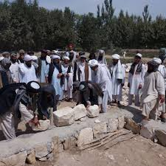
কাদেরকে শহিদ বলা হয় ?
শহিদ হলেন ইসলামের জন্য জীবন উৎসর্গকারী ব্যক্তি
আল্লাহ তাঁদের জন্য জান্নাতের ঘোষণা প্রদান করেছেন ।

Slide 14
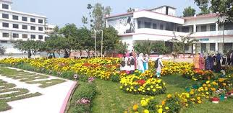
রাসুল (স.) বলেছেন- কিয়ামতের দিন বিশ্বস্ত ও সত্যবাদী মুসলিম ব্যবসায়ীগণ শহিদগণের সাথে অবস্থান করবেন ।

Slide 15
ব্যবসায়ীদের যে শর্ত অবশ্যই পূরণ করতে হবে ।
প্রথমত ইসলাম , সততা ও সত্যবাদিতার সাথে ব্যবসা পরিচালনা করতে হবে ।

Slide 16
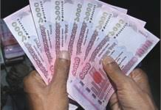
ব্যবসায়ীদের যে শর্ত অবশ্যই পূরণ করতে হবে
দ্বিতীয়ত , তাদেরকে বিশ্বস্ত ও আমানতদার হতে হবে ।

Slide 17
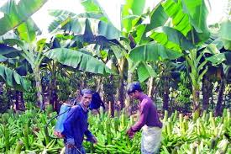
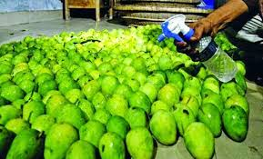
ব্যবসায়ীকে অবশ্যই পরিহার করতে হবে
ব্যবসায় প্রতারণা ও মিথ্যা বলা এবং সকল প্রকার অন্যায় ও খারাপ কাজ ত্যাগ করতে হবে ।

Slide 18
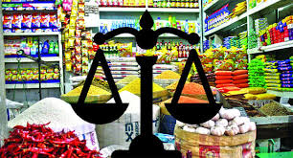
ব্যবসায়ীকে অবশ্যই পরিহার করতে হবে
ওজনে কম দেওয়া, খারাপ দ্রব্য ভালো বলে বিক্রি করা, ভেজাল মিশানো, পণ্যের দোষত্রুটি গোপন করা , কালোবাজারি প্রভৃতি অনৈতিক কাজ পরিত্যাগ করতে হবে ।

Slide 19
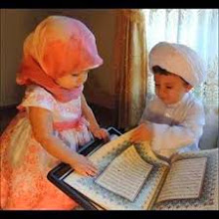
জোড়ায় কাজ
সৎ ব্যবসায়ীগণ কি কি শর্ত পূরণ করে ব্যবসা পরিচালনা করবে ?

Slide 20
হাদিস থেকে কি কি শিক্ষা গ্রহণ করা যায় ?
ব্যবসা-বাণিজ্য হালাল পেশা। তবে তা ইসলামী নীতি আদর্শের অনুসরণে করতে হবে ।
ব্যবসায়ে সততা ও বিশ্বস্ততা মহৎ গুণ । সকলকেই এগুলোর অনুশীলন করতে হবে ।
বিশ্বস্ত ও সৎ ব্যবসায়ী কিয়ামতের দিন শহিদগণের সঙ্গী হবেন ।
আল্লাহ ও তাঁর রাসুল (স.) এর সন্তুষ্টি লাভের জন্যই ব্যবসা-বাণিজ্য পরিচালনা করতে হবে ।
সৎ ব্যবসায়ীগণ দুনিয়ায় ও আখিরাতে সন্মান ও মর্যাদা লাভ করবেন ।

Slide 21
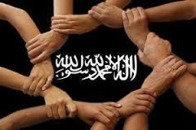
দলগত কাজ
হাদিসের আলোকে সৎ ব্যবসা- বাণিজ্যের নীতিমালাগুলির তালিকা তৈরি কর ।
(১০ বাক্যে )

Slide 22
মূল্যায়ন
১। ‘আত্‌তাজিরু’ শব্দের অর্থ কী ?
২। হাদিস অনুসরণ করা আবশ্যক কেন ?
৩। ব্যবসায়ের মূলনীতি আলোচনা কর ।

Slide 23
উত্তর সঠিক হয়েছে
আবার চেষ্টা কর
আবার চেষ্টা কর
আবার চেষ্টা কর
আবার চেষ্টা কর
আবার চেষ্টা কর
উত্তর সঠিক হয়েছে
আবার চেষ্টা কর
আবার চেষ্টা কর
৪। ব্যবসায়ী জায়েদ কিয়ামতের দিন মহাপুরস্কার লাভ করতে চায় । এজন্য তাকে -
i) আমানতদার হতে হবে
ii) সততার সাথে ব্যবসা করতে হবে
iii) অকাতরে দান করতে হবে
নিচের কোনটি সঠিক ?
ক। i ও ii
খ। iওiii
গ। ii ও iii
ঘ। i, ii ওiii
৫। মিজানের ব্যবসায়ের পুঁজিই হচ্ছে – সততা ও বিশ্বস্ততা। এর ফলে সে পাবেন -
i) শহিদদের সঙ্গ
ii) প্রচুর সম্পদ
iii) স্থায়ী জান্নাত
নিচের কোনটি সঠিক ?
ক। i ও ii
খ। iওiii
গ। ii ও iii
ঘ। i, ii ওiii

Slide 24
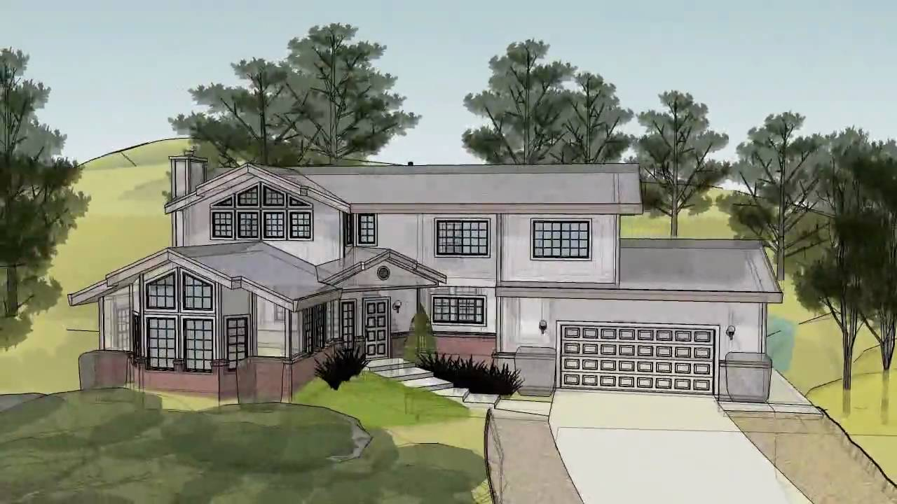
বাড়ির কাজ
ব্যবসা সম্পর্কিত হাদিসটির ব্যাখ্যা লিখে আনবে ?

